Slide 1
Удаленное управление

Slide 2
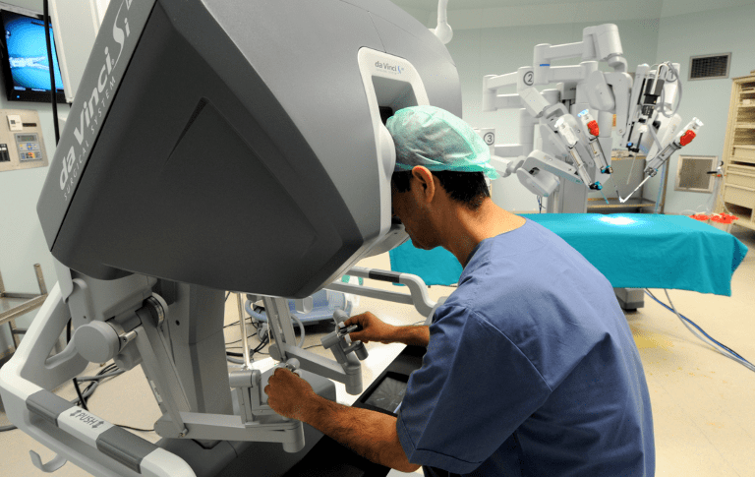
Удаленное управление
Во многих сферах применяется удаленное управление устройствами: космос, медицина, робототехника.
На занятии реализуем программу для мобильного робота, который принимает сообщения с пульта и выполняет заданные действия.
В качестве пульта будет выступать компьютер или смартфон.
Робот-хирург Da Vinci

Slide 3
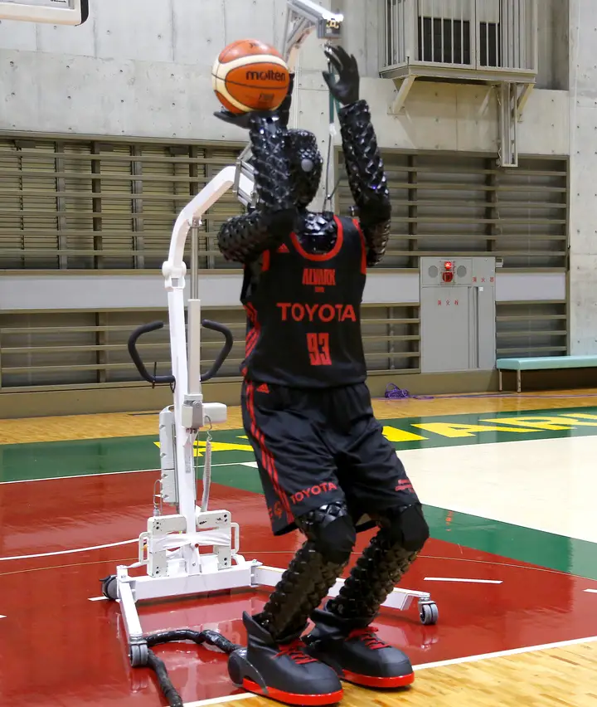
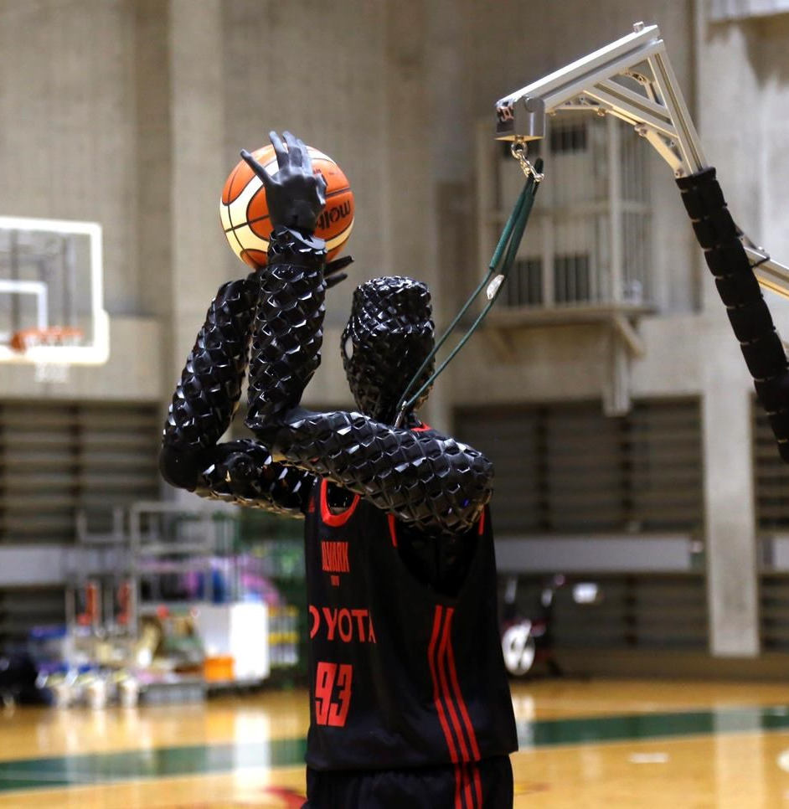
Игры для роботов
Роботы используются не только на производствах и для исследований: многие из них используются для развлечений и, например, они участвуют в аналогах спортивных игр - баскетболе, футболе, шахматах, го.
Компания Toyota работает над созданием робота-баскетболиста Cue 3. Он может забрасывать мяч в кольцо из разных зон игровой площадки.
Notes:
https://youtu.be/7AYz6Vw1wvA

Slide 4
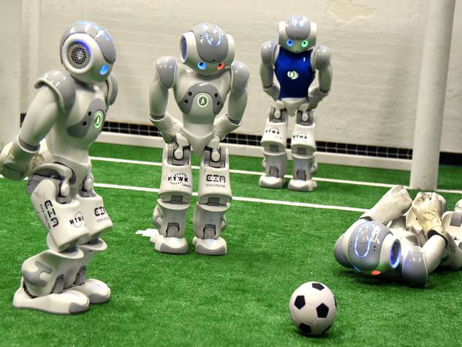
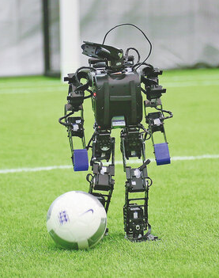
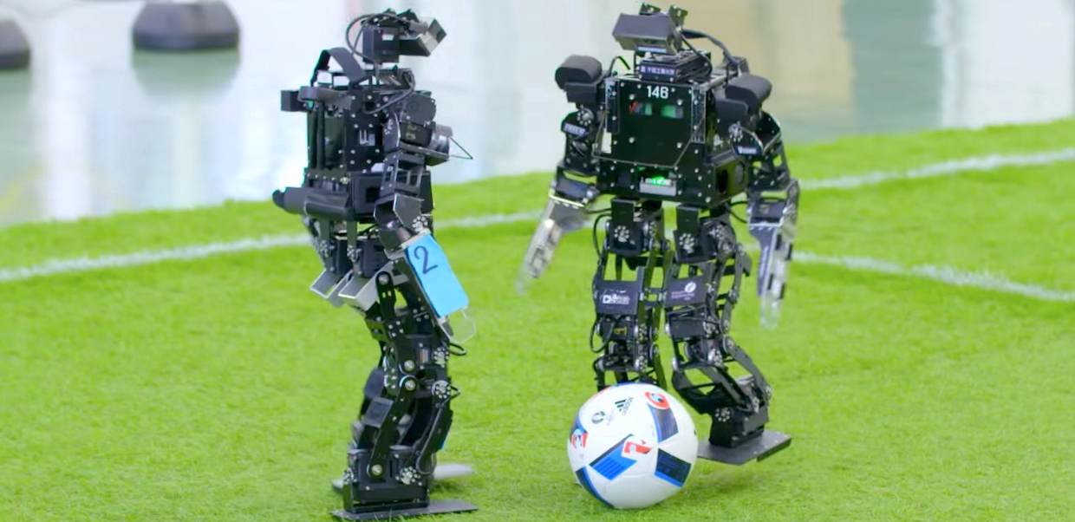
Футбол управляемых роботов
В последние годы очень популярным стал футбол управляемых роботов. Робототехники со всего мира создают команды роботов-футболистов и состязаются на соревнованиях.
Задача робототехника в таком случае - спроектировать и запрограммировать робота таким образом, чтобы робот могу уверенно перемещаться по полю и забивать мячи под управлением оператора.
Роботы-футболисты

Slide 5
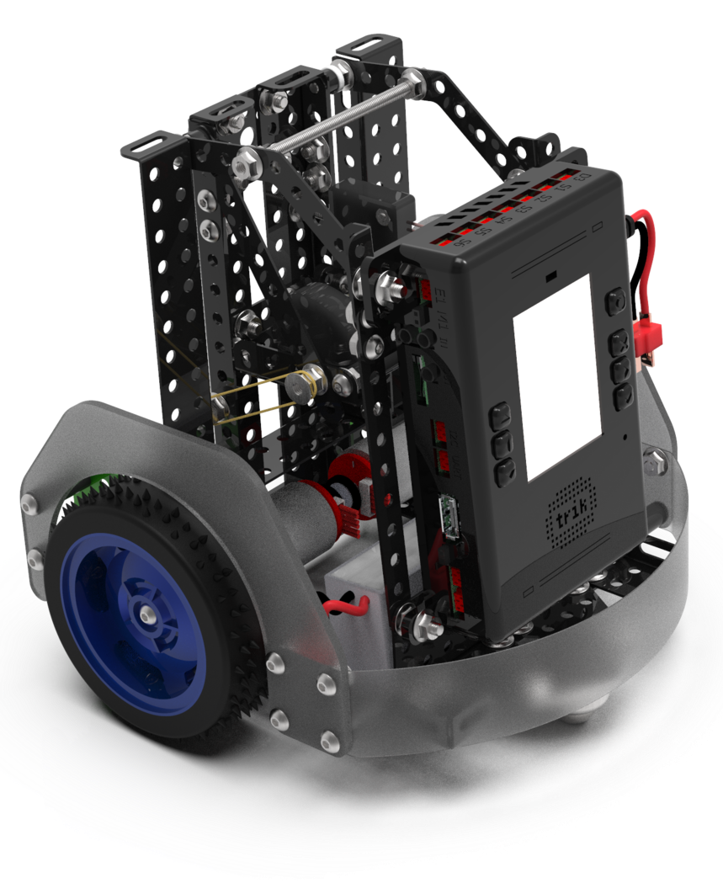
Робот-футболист ТРИК
Из наборов ТРИК тоже можно собрать робота-футболиста!
Он будет перемещаться по полю на колесах под управлением оператора и забивать голы.
Инструкцию можно найти здесь.
Робот-футболист ТРИК

Slide 6
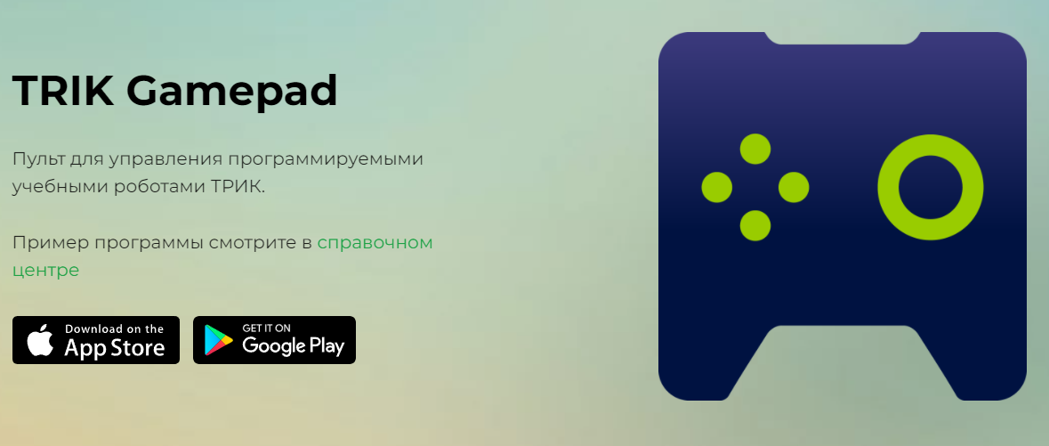
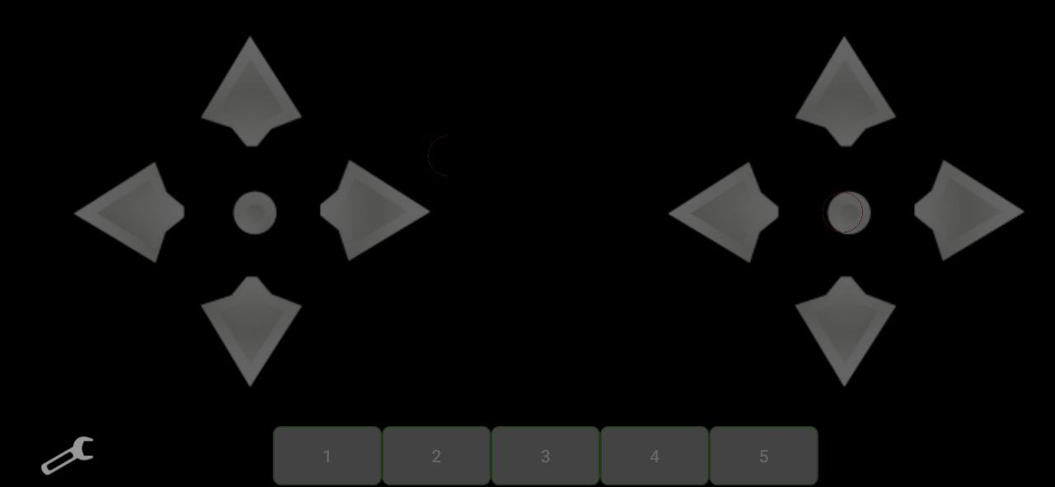
TRIK Gamepad
Робот-футболист ТРИК будет управляться со смартфона из специального приложения TRIK Gamepad.
В приложении имеется 5 кнопок и два геймпада, при помощи которого можно удаленно управлять роботом.

Slide 7



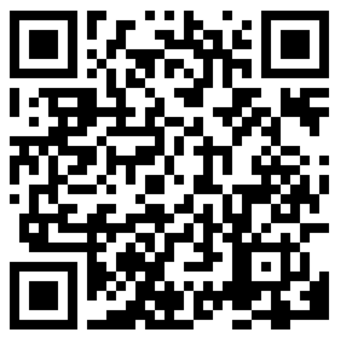
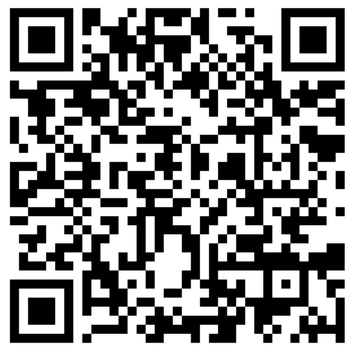
TRIK Gamepad
Вы можете бесплатно скачать и установить мобильное приложение «TRIK Gamepad»:

Slide 8
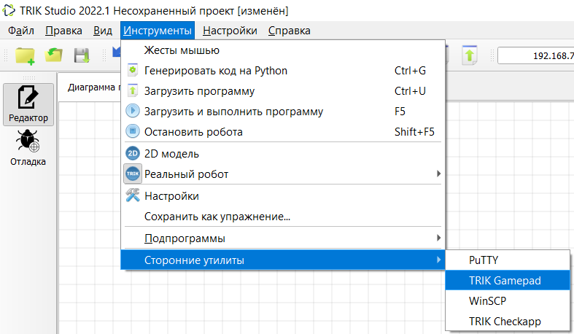
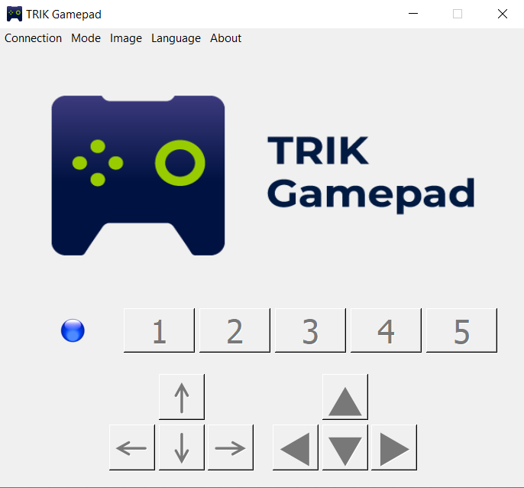
Утилита TRIK Gamepad
Кроме приложения для удаленного управления можно использовать утилиту TRIK Gamepad для компьютера. Найти ее можно через TRIK Studio: Меню -> Инструменты -> Сторонние утилиты -> TRIK Gamepad

Slide 9
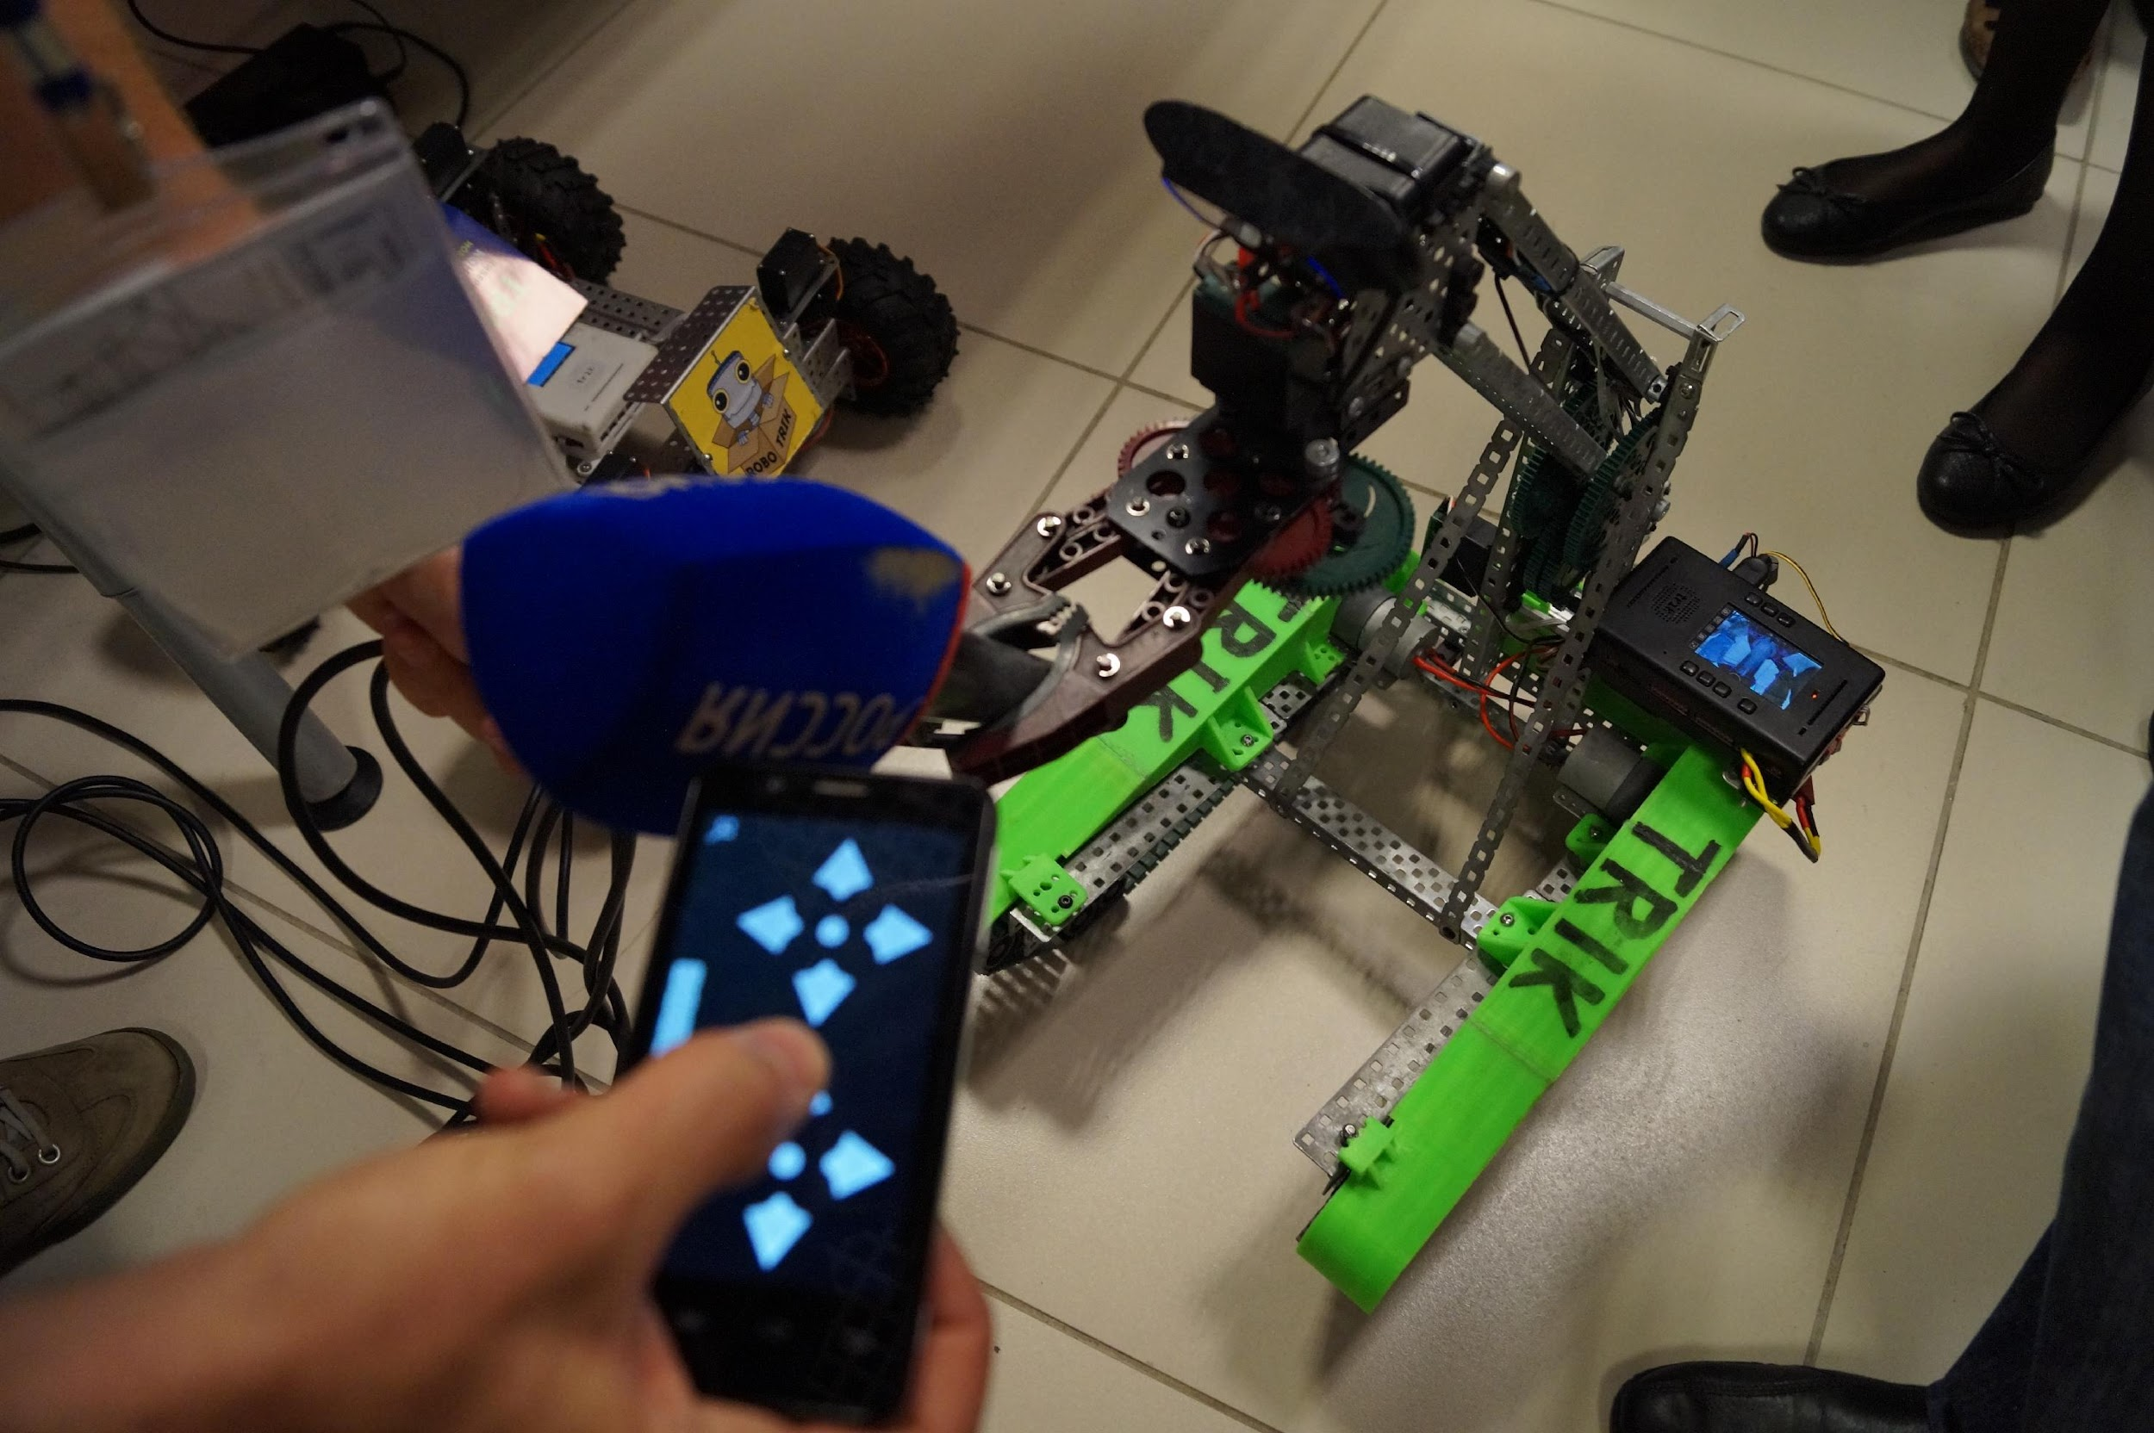
Программа для удаленного управления
Сам по себе пульт в TRIK Gamepad не может управлять роботом, а только передает на него информацию о нажатых кнопках пульта при помощи сенсорных переменных.
Научимся их использовать: напишем программу для удаленного управления роботом.

Slide 10
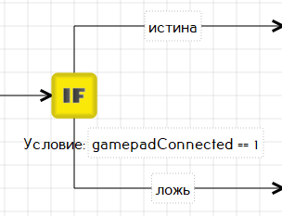
Сенсорные переменные: подключение
В программе с удаленным управлением прежде всего необходимо дождаться подключения пульта. Сделать это можно двумя способами:
Способ 1:
Через сенсорную переменную gamepadConnected.
gamepadConnected == 1 - пульт подключен
gamepadConnected == 0 - пульт отключен
Ее проверку можно организовать через условный оператор IF.

Slide 11
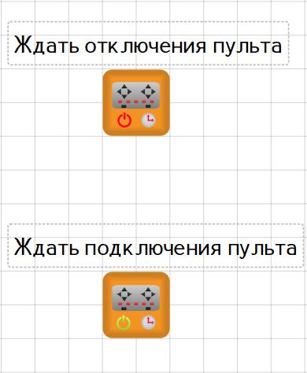
Сенсорные переменные: подключение
Способ 2:
Использовать блоки “Ждать подключения пульта” и “Ждать отключения пульта”

Slide 12
Сенсорные переменные: кнопки
Состояние каждой из пяти расположенных в нижней части пульта кнопок передается в сенсорную переменную:
gamepadButton1
gamepadButton2
gamepadButton3
gamepadButton4
gamepadButton5

Slide 13
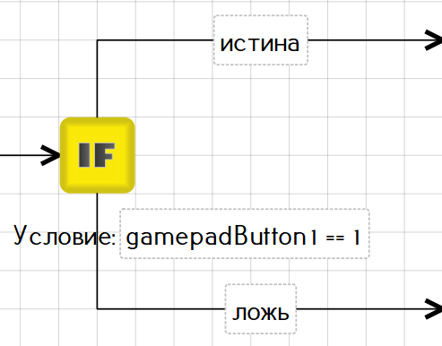
Сенсорные переменные: кнопки
Проверить состояние кнопки “1” пульта также можно двумя способами:
Способ 1:
Через сенсорную переменную gamepadButton1.
gamepadButton1 == 1 - кнопка 1 нажата
gamepadButton1 == 0 - кнопка 1 не нажата
Ее проверку можно организовать через условный оператор IF.

Slide 14
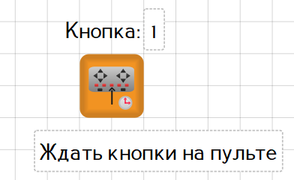
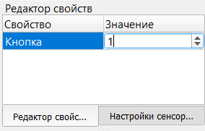
Сенсорные переменные: кнопки
Способ 2:
Использовать блоки “Ждать кнопки на пульте”. В свойстве “Кнопка” этого блока нужно указать номер кнопки, нажатия которой мы ожидаем. Это можно сделать в самом блоке или в Редакторе свойств.

Slide 15
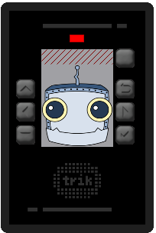
Пример 1
Напишем программу: при нажатии кнопки 1 пульта на дисплей контроллера выводится веселый смайлик на 3 секунды. Если кнопка не нажата, на дисплей выводится грустный смайлик.

Slide 16
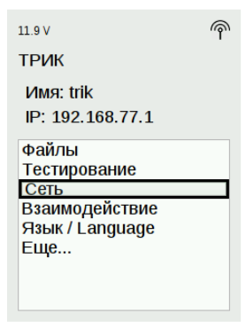
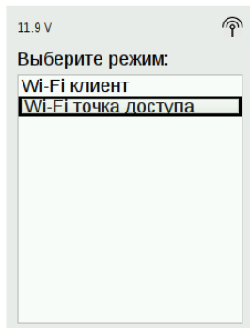
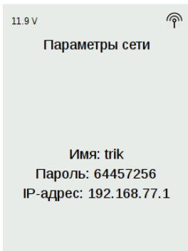
Запуск удаленного управления
Чтобы запустить удаленное управление:
Напишите программу для удаленного управления и загрузите ее на контроллер.
Запустите программу на контроллере.
Подключитесь к роботу как к точке доступа Wi-Fi со смартфона и запустите TRIK Gamepad.
Управляйте роботом с помощью пульта!

Slide 17
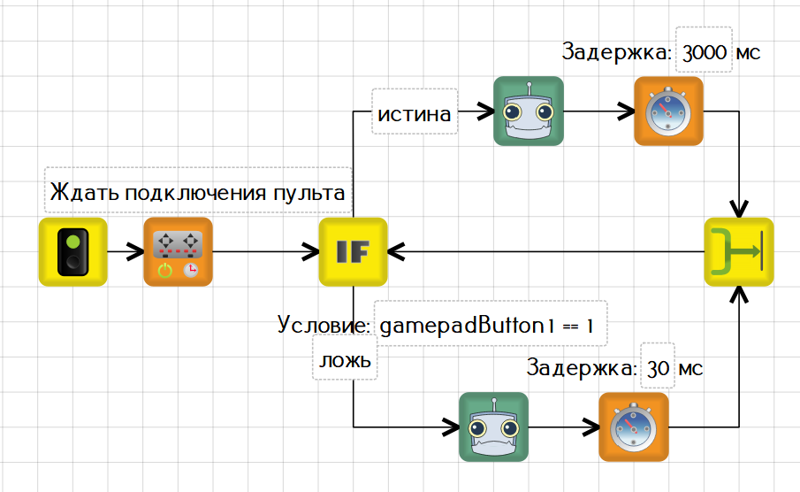
Пример 1: решение
Способ 1: циклически проверяем сенсорную переменную gamepadButton1, связанную с кнопкой 1, с помощью блока “Условие”. Если кнопка нажата, выводим веселый смайлик на дисплей. Если кнопка не нажата, выводим грустный смайлик.

Slide 18
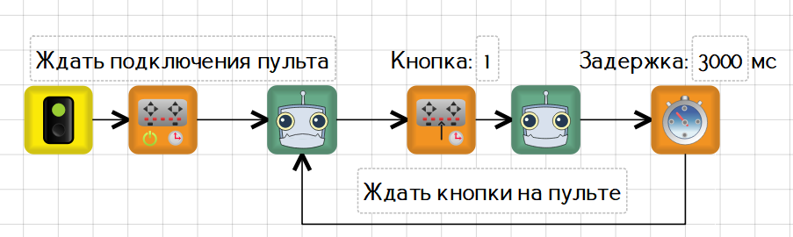
Пример 1: решение
Способ 2: В начале программы выводим грустный смайлик и ждем нажатия на кнопку 1. Когда кнопка будет нажата, на дисплей будет выведен веселый смайлик на три секунды, затем выводится грустный смайлик и снова запускается ожидание нажатия кнопки 1.

Slide 19
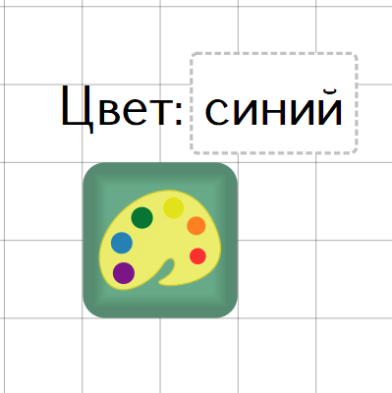
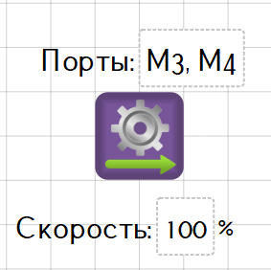
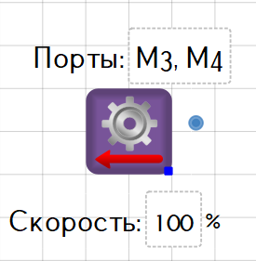
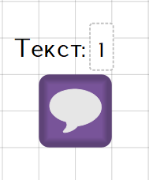
Задание
7.1.1. По нажатию кнопки 1 цвет дисплея должен меняться на красный, 2 - синий, 3 -желтый, 4 - зеленый, 5 - пурпурный. Используйте блок “Цвет фона”.
7.1.2. По нажатию кнопки 1 робот 500 мс двигается вперед, по нажатию кнопки 2 - 500 мс назад, а когда кнопки не нажаты, он стоит на месте.
7.1.3. Дополните задачу 2: робот должен подсчитывать количество нажатий кнопки 3 и считает вслух после каждого нажатия кнопки.

Slide 20
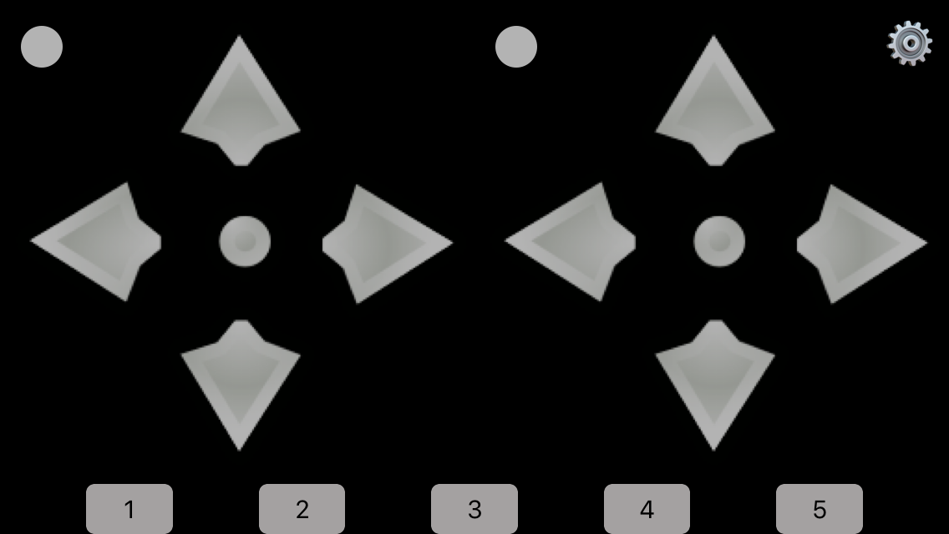
Сенсорные переменные: геймпад
На пульте имеется два геймпада, при помощи которых можно управлять движениями робота.
gamepadPad1Pressed — сенсорная переменная, для проверки наличия касания к геймпаду. Содержит 1, если есть касания Pad1, и 0, если нет.
Pad1
Pad2

Slide 21
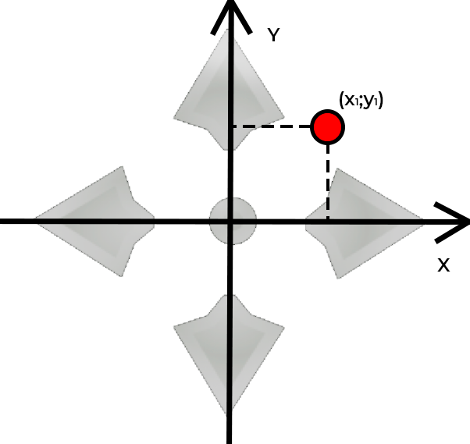
Сенсорные переменные: геймпад
gamepadPad1[0] — возвращают координату x нажатия активных областей на геймпаде.
gamepadPad1[1] — возвращают координату y нажатия активных областей на геймпаде.
Аналогично можно получить координаты нажатия области Pad2 геймпада.

Slide 22
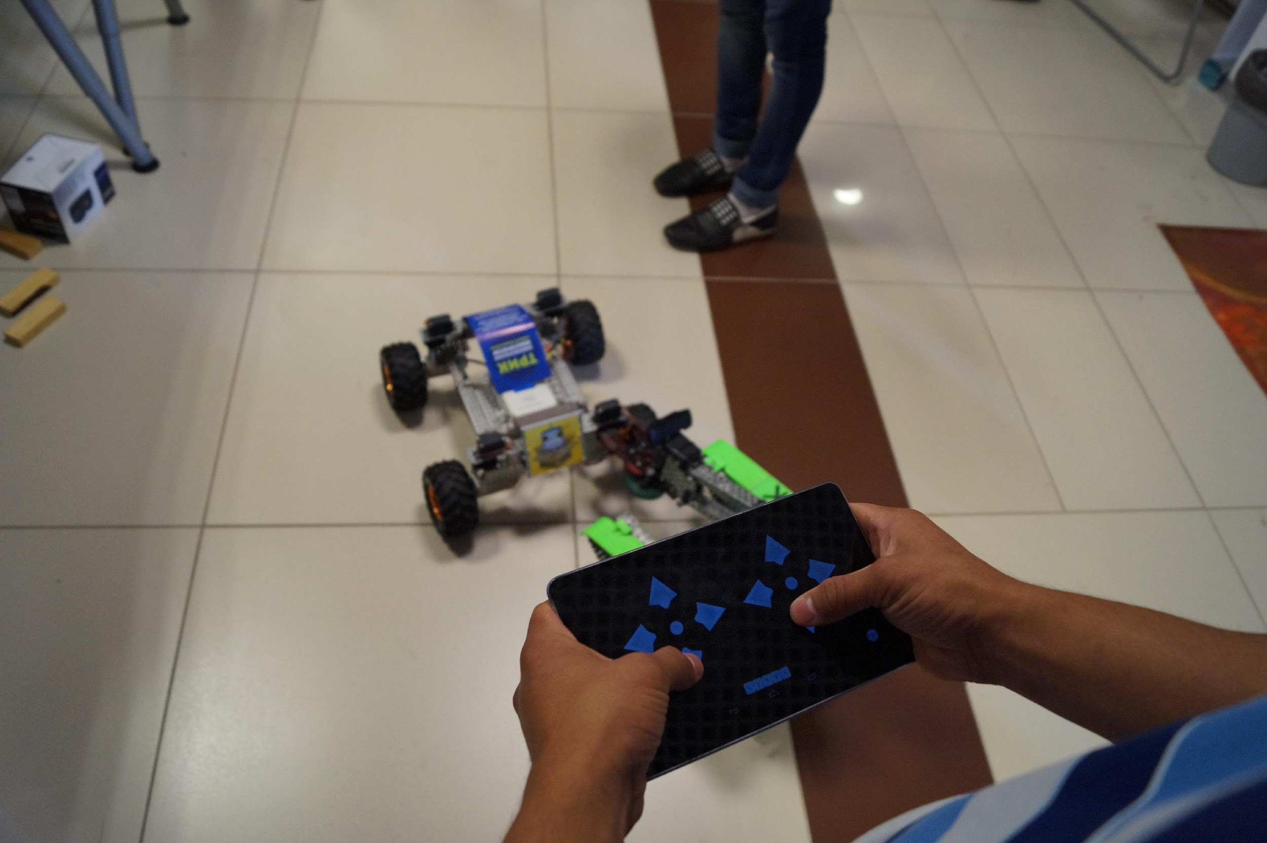
Пример 2
Напишем программу для управления перемещением робота при помощи области Pad1 геймпада.

Slide 23
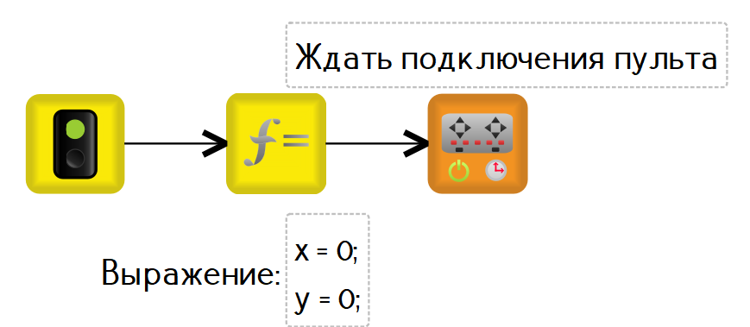
Пример 2: решение
Шаг 1: В блоке “Выражение” инициализируйте переменные «x» и «y», запишите в них значение 0. Добавьте блок «Ждать подключения пульта».

Slide 24
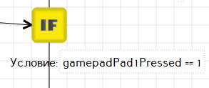
Пример 2: решение
Шаг 2: в блоке «Условие» проверьте, есть ли нажатие на область Pad1: «gamepadPad1Pressed == 1». Если выражение истинно, нажатие есть, если ложно - нажатия нет:

Slide 25
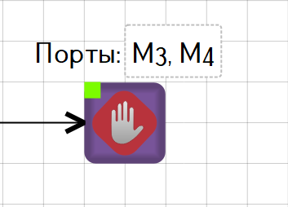
Пример 2: решение
Шаг 3: В случае, если касания нет, нужно остановить моторы. По ветке “ложь” блока «Условие» добавьте остановку моторов:

Slide 26
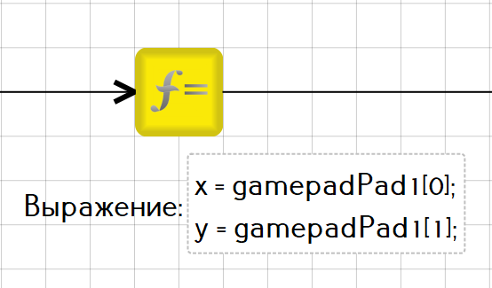
Пример 2: решение
Шаг 4: В случае, если касание есть, нужно считать координаты касания. По ветке “истина” блока «Условие» добавьте блок “Выражение”, в котором в переменные x и y будут сохраняться координаты касания области Pad1.

Slide 27
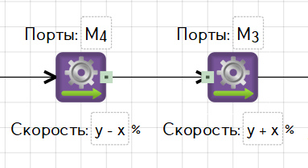
Пример 2: решение
Шаг 5: сформируем скорости моторов в соответствии с координатами касания. Смещение по координате Y отвечает за скорость робота, а по X за поворот.

Slide 28
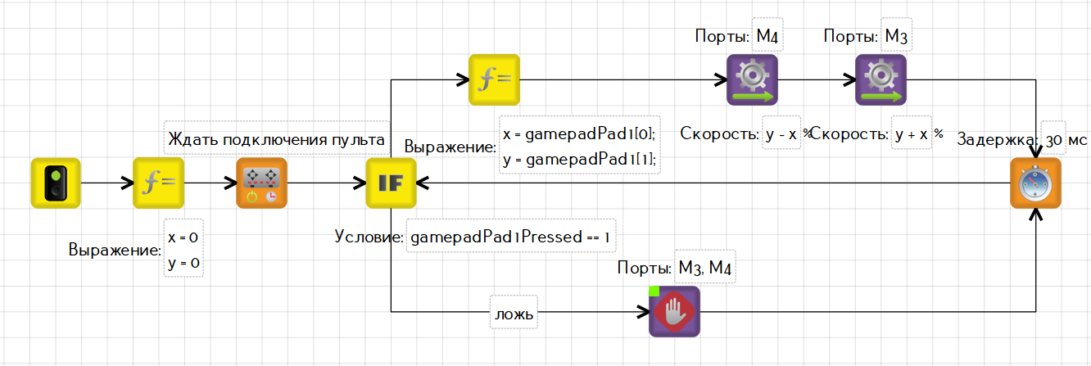
Пример 2: решение
Шаг 6: добавляем задержку в 30 мс и замыкаем на ней ветки условия, затем зацикливаем программу на блоке “Условие”

Slide 29
Программа для робота-футболиста
Программу для робота-футболиста необходимо дополнить работой пиналки: при нажатии на кнопку 1 мотор, на котором закреплен кулачок (например, М1), должен сделать полный оборот - пинок.
Кнопка 2 используется для более точной калибровки положения кулачка. По нажатию на кнопку мотор немного поворачивается.

Slide 30
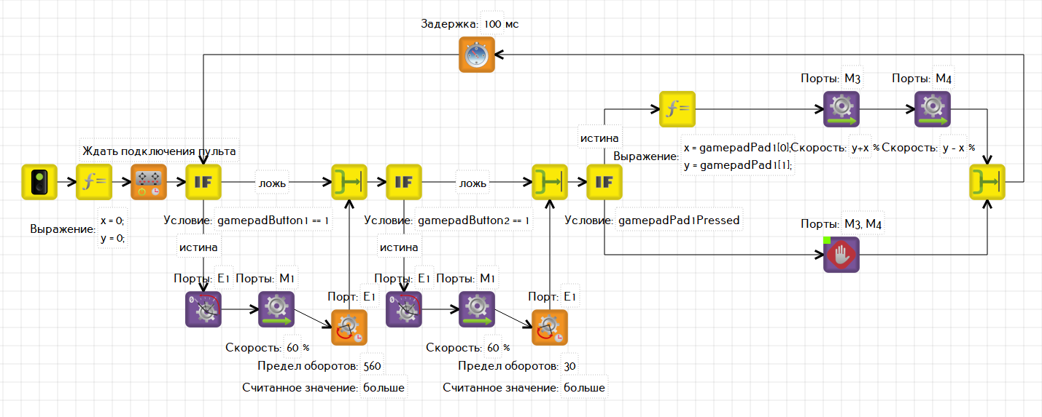
Программа для робота-футболиста
Проверку состояния кнопок 1 и 2 можно разместить перед проверкой нажатия на область Pad1, а весь алгоритм зациклить на первом условии.
Программа для робота футболиста готова!
Внимание! Может понадобиться коррекция предела оборотов для мотора

Slide 31
Задание
7.1.4. Добавьте звуковой сигнал при пинании мяча.
7.1.5. Используйте датчик касания, установленный под пиналкой. При его срабатывании сенсорная переменная, связанная с этим датчиком примет значение 1, а без касания - 0 (сенсорная переменная sensorA3, если датчик подключен к порту A3 или sensorA4, если датчик подключен к порту A4).
Дополните программу робота-футболиста: кулачок должен начать вращаться по нажатию кнопки 1, а закончить - когда пиналка нажмет на датчик касания.

